Slide 1
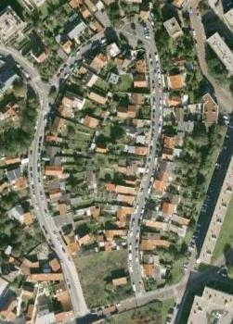

Assemblée Générale
M2H2A
SAMEDI 25 JANVIER 2020
BIENVENUE!
Association des Riverains des Rues Marie-Henriette, Hélène Andrée et Alentours

Slide 2
Ordre du jour
Rapport moral
Rapport financier
Résolutions
Questions /Réponses

Slide 3
Rapport moral :
Introduction / rappel missions M2H2A / communication
Festivités M2H2A
Communication
Voisins vigilants
Evolutions lignes Phebus en septembre 2019
Breves de quartier
Ecoles du quartier
Compteur Linky
Retour conseils de quartier
Association des Riverains des Rues Marie-Henriette, Hélène Andrée et A3lentours

Slide 4

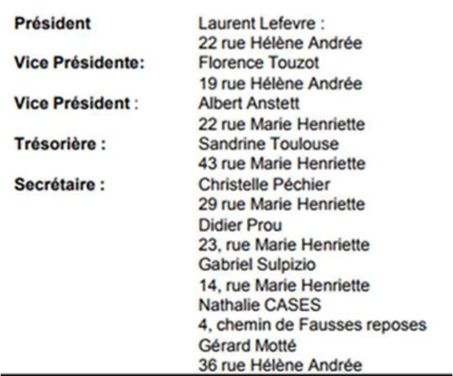
Bref rappel du rôle et missions de l’association
Créer du lien entre les voisins pour rendre le quartier plus sympathique et convivial pour tous les riverains
Représenter les intérêts de nos rues auprès de la mairie, conseil de quartier …
Se coordonner avec les associations des autres quartiers de proximité pour les dossiers qui touchent à notre environnement (ex piste cyclable…)
Diffuser de l’information / préventions pour améliorer la vie dans nos rues
Conseil d’administration Nous contacter par mail :
riverainsm2h2a@gmail.com

Slide 5
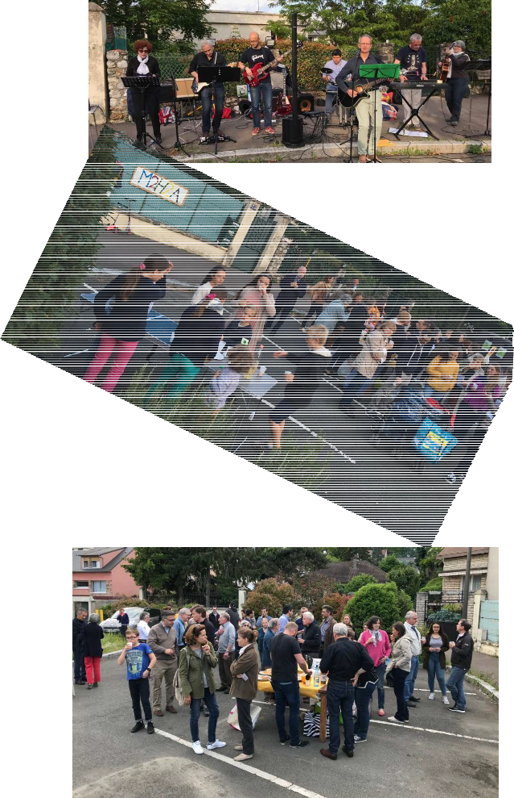
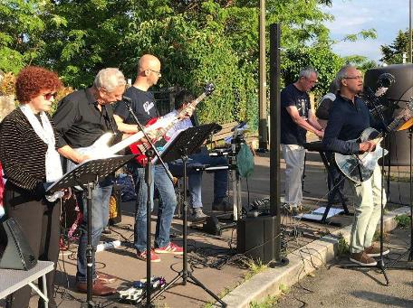
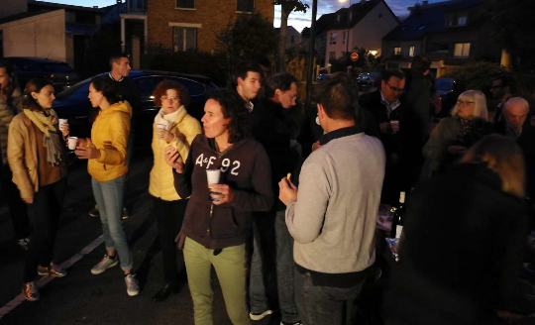
Nos évènements festifs 2019
L’Apéro des beaux jours et celui de rentrée : musique, bonne humeur et convivialité pour les grands et les petits

Slide 6
Les prochains évènements
L’Apéro des beaux jours : un des premiers Samedi de juin !
L’apéro de Rentrée en septembre pour se retrouver après l’été
Chacun prépare et amène quelque chose

Slide 7

Focus sur la diffusion des informations
2019 : adapter la communication de proximité via les rencontres, les vigilants...
  Communication sur les deux fêtes de quartier et l’AG
  Dossier Phebus
  Coupure de gaz en septembre 2019 et sur vigilance quant à votre facturation SEOP suite changement compteur.
  Signalement de comportements anormaux dans nos rues (rodéos, véhicules garés depuis longtemps et inconnus des riverains, )
  Signalement de circulation difficile compte tenu d’évènements exceptionnels ( commémoration au monument Pershing en juin 2019 .. )
  Informations maison des associations

Slide 8

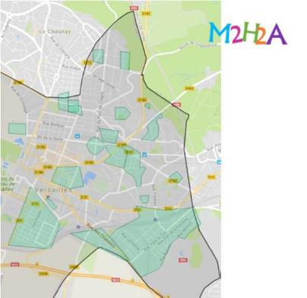
Voisins Vigilants
22 familles du quartier inscrits sur Voisins Vigilants
5 alertes diffusées au dernier semestre( squatt parking université, vandalisme sur voitures… )
Un nombre de communautés voisins vigilants qui progresse dans Versailles (28 communautés +7vs2019)

Slide 9

Evolution réseau Phébus
Nos remarques et demandes depuis début 2018
Problème de desserte : rue de la ceinture (vers avenue des Etats Unis) et haut de l’avenue des Etats-Unis, quartiers denses, pas bien desservis.
Amplification de nuisances : lors d’un sondage réalisé par l’association M2H2A en mars 2018
73% des sondés ont déclaré subir les nuisances suivantes :
Risque d’accident voitures et piétons
Difficultés de circulation du bus sur la portion entre arrêt Antoine Richard & Université (chemin de Fausses Reposes et rue Hélène-Andrée)
Nuisances de bruit, vibrations, pollution, voire dégradation d’infrastructure
Gêne générée par le stationnement prolongé des bus au terminus “Université”
Des bus bloqués ces dernières semaines du fait de la neige
Confirmation des nuisances dans un questionnaire envoyé aux riverains en octobre 2019 , soit deux mois après la mise ne service .
> 33 retours écrits à date qui valident à 90% la demande de déviation, et même 96% pour les résidents rue Hélène Andrée.

Slide 10
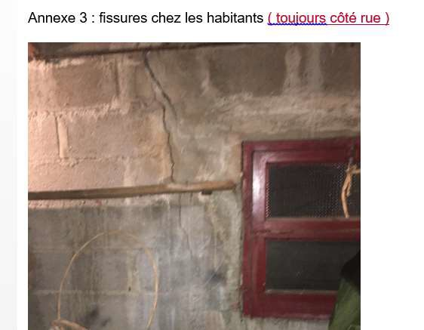
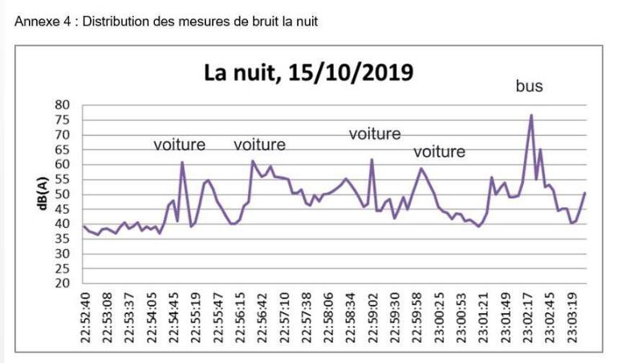
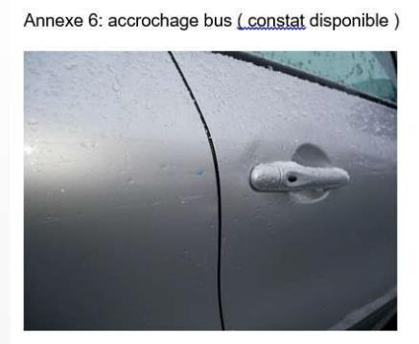
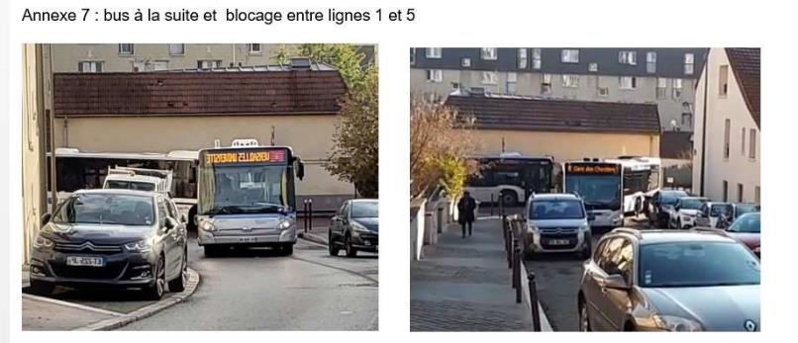
Evolution réseau Phébus
Nuisances : extrait étude M2H2A d’octobre 2019

Slide 11
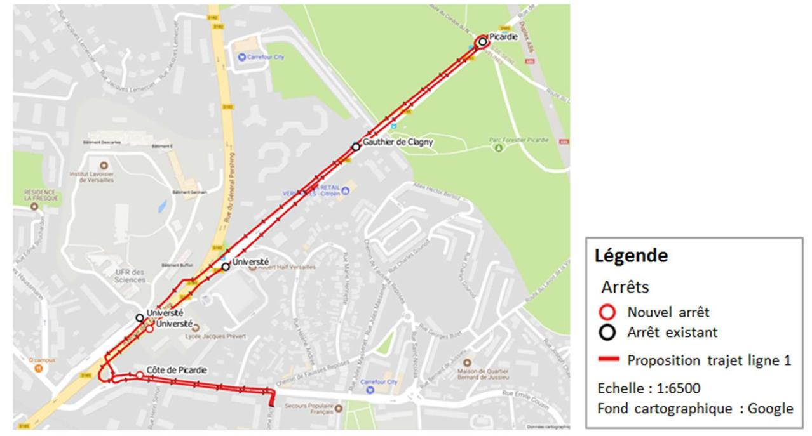
Proposition de modification ligne 1

Slide 12
Proposition M2H2A :
Demande de modification du trajet pour la ligne 1, ce qui permettra de :
Diminuer les nuisances produites par cette déviation car :
La rue de la ceinture est plus large et la distance aux maisons/immeubles plus importante (7m au plus près sur une maison, 12-17 m pour les immeubles) et la route est en pente descendante (moins de bruit, de vibrations et de consommation, donc moins de pollution)
Concernant l’Avenue des Etats Unis, la pente est en moyenne deux fois plus faible (5%), et les habitations sont à minimum 10 m des bus et absence d’habitations sur une section (lycée, parking, garage Citroën, forêt).
Les avantages sont nombreux :
L’interconnexion avec la ligne 5 à Antoine Richard (arrêt existant commun aux 2 lignes)
Utilisation des arrêts de bus existants => pas de nouvel aménagement.
Les habitants de l’avenue des Etats Unis, surtout des personnes âgées qui n’utilisent plus leur voitures ou lycéens/étudiants avec horaires variables, seront desservis en heures creuse et le week-end.
Tracé logique du parcours en sens aller et retour (actuellement les personnes cherchent, rue Hélène Andrée, le bus pour redescendre)
Pour réduire les coûts de la déviation, M2H2A suggère de diminuer la fréquence sur les horaires de moindre fréquentation.

Slide 13
Proposition de modification des lignes 1 Statut lors de la dernière AG du 09/02/19
Février 2018 : réponse du Directeur Général Adjoint de Versailles Grand Parc en février 2018:
  Versailles Grand Parc regarde notre proposition avec Phébus et IDFM (ex-STIF).
  A première vue, le surcoût avoisine les 400 000 euros mais il y a également quelques avantages à mettre en balance.
5 février 2019 : rendez vous avec le maire et président de VGP François de Mazières
  Nos arguments ont été bien reçus
  Le maire a donné son accord pour poursuivre l’étude
Engagement en AG de rester mobilisé

Slide 14
Proposition de modification des lignes1
4 reunions avec mairie/VGP depuis la dernière AG du 09/02/19
18 juin: rendez vous entre M2H2A et les représentants de la mairie (Emmanuelle de Crépy, Hervé Fleury) et VGP (Manuel Pluvinage) . Ces derniers se sont engagés à :
  Acter la déviation de la ligne 13 ( renfort de la ligne 1 pour transports scolaires et universitaires ) pour le lancement fin aout.
  Concernant la déviation de la ligne 1 :
    Faire un courrier pour rassurer les riverains
    Etudier notre proposition en terme d’impact ( fluidité trafic, temps de parcours,… )
    Faire des analyses pendant les premiers mois d’utilisation et restitution lors d’un prochain point fixé au 14 octobre.
14 octobre :rendez vous entre M2H2A et les représentants de la mairie (Emmanuelle de Crépy ) et VGP (Manuel Pluvinage)
  Pas d’avancement côté mairie/VGP
  Fourniture par M2H2A d’une étude d’impacts détaillée ( 10 pages avec restitution d’un questionnaire , étude sur vibration, bruit, sécurité, circulation…. )
16 décembre :rendez vous entre M2H2A et les représentants de la mairie (Emmanuelle de Crépy, Hervé Fleury) et VGP (Manuel Pluvinage) . M2H2A note à cette occasion une certaine progression avec :
  Un premier chiffrage de la déviation par Keolis ( 300 à 400 k€/an ), à détailler
  la présentation d’une étude de fréquentation de Keolis => la ligne 1 concentre 25% de tous le trafic versaillais ( 20 lignes ) !
  La confirmation qu’il n’existe pas de point technique bloquant à cette déviation,
  L’engagement de participation de VGP , de la mairie et de Keolis ( à confirmer ) à notre prochaine AG du 25 janvier 2020, avec réunion préparatoire le 21 janvier 2020.

Slide 15
Proposition de modification des lignes 1
4 reunions avec mairie/VGP depuis la dernière AG du 09/02/19
21 janvier: rendez vous entre M2H2A , Manuel Pluvinage, Lilane Hattry , Jacques Mosnier et deux responsables de keolis
  Présentation du chiffrage par Keolis ( 400 k€/an )
  Quelques chiffres complémentaires sur fréquentation ligne 1 donnés par Keolis :
    14500 à 17000 kilomètres commerciaux par jour , dont 10% après 21h, confirmant les 25% du trafic versaillais sur cette seule ligne 1 .
    450 validations à partir de 21 heures
    Une étude indique que la clientèle « tourne » beaucoup => par exemple , si l’on voit 10 personnes en moyenne dans un bus à un horaire donné , cela signifie qu’il y a 50 personnes différentes qui prennent ce bus à cet horaire sur l’ensemble de la semaine.
    Réduction des « trains de bus » depuis début janvier par réaménagement des horaires
    Amélioration de la ponctualité : 80 > 90%
  Engagement de VGP de faire la demande d’étude de déviation vers IDF mobilité ( co-financeur avec VGP ) avec mise en service en septembre et demande de réponse d’ici fin février .
Notre dossier avance lentement …mais il avance Engagement d’une demande d’étude vers Ile de France Mobilité
Nous devons rester mobilisés !

Slide 16

Brèves du quartier
  Fresques quartier
    9 fresques sont prévues sur les immeubles du quartier; 4 sont déjà peintes. Ces fresques intègrent de nombreuses références au botaniste Bernard de Jussieu
  Parking université
    Le parking de l’université est fermé définitivement depuis le 20 décembre 2019 ; selon affichage pour des raisons de sécurité… Le bail d’occupation de l’université est résilié. Nous avons sollicité un rdv en Mairie pour savoir ce qui est envisagé pour ce site et les problèmes de stationnement induits dans nos rues.
  M2H2A demande, en tant qu’association directement concernée, à avoir des interlocuteurs et des informations.
  Ouverture fibre aux opérateurs hors Orange : toujours pas d’accord avec Bouygues, en revanche accord avec SFR (Sélectra; Pauline Di Santo 0987673830)

Slide 17
Brèves du quartier
Commerces
  Pressing/laverie installé rue jules Massenet; la partie pressing est arrêtée
  Départ en retraite du boucher rue Claude Debussy le 31 mars ; projet de remplacement par une boucherie Halal
Sécurité : sollicitation d’une vigilance accrue auprès de la Ville; ne pas laisser une zone de non droits s’implanter
Panne lampadaires rue Marie Henriette près d’une semaine fin décembre ; moins de coupure de courant au cours de l’année
Villa Marie Henriette
    Aucun démarrage de travaux. Le permis de construire est caduque
Plantations : nous avons demandé l’élagage des arbres et re-végétalisation des massifs de nos rues; un massif partiellement replanté… Nous maintenons notre demande.
Cimetière : projet d’extension du cimetière de Montreuil (emprise sur le parc Bonne Aventure)

Slide 18
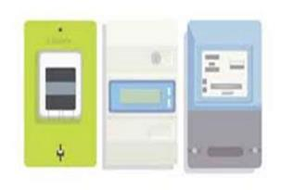
Electricité - déploiement des compteurs Linky
7 260 compteurs posés sur Versailles
Déploiement de nov 2019 à oct 2021 par Enedis
Envoi d’un courier quelques semaines avant la pose.
Actions M2H2A :
Réunion d’information avec ENEDIS et la mairie le 26 Janvier 2019
Echanges mail avec interlocuteurs ENEDIS
Déploiement prévisionnel identifié à ce jour :
  Av des Etats Unis à compter d’avril 2020
  Rue Hélène Andrée, rue Marie Henriette et Chemin de Fausses Reposes à compter de novembre 2020.
L’installation du compteur a été rendu obligatoire par l’Etat
Seules les personnes ayant leur compteur d’électricité dans leur propriété
pourront refuser l’accès d’installation à ENEDIS.
En 2021, si votre compteur n’a pas été changé et tombe en panne, il sera
changé par un compteur Linky à vos frais.

Slide 19

Conseil de quartier
Participation de :
Laurent Lefevre , représentant l’association M2H2A
Les objectifs du conseil de quartier sont :
présentation d’informations, de projets intéressant le quartier par des représentants de la ville
travaux de réflexion sur des thèmes touchant la vie du quartier
remontée de problématiques à la mairie ( retours caméras, circulation, Phebus,.. )
Nous sommes vos interlocuteurs !
N’hésitez pas à nous faire part de toutes vos problématiques !

Slide 20
Conseil de quartier
3 réunions organisées depuis la dernière AG
1er avril 2019 : réflexion sur la rue Saint-Nicolas et le carrefour Saint-Nicolas, Bonne Aventure, Bazin
  objectifs présentés : Confort des piétons avec l’élargissement des trottoirs, Sécurisation des déplacements, Embellissement de la rue, Faciliter la circulation, Aménager un parvis devant l’église, Conserver le stationnement
  Par ailleurs, demande par M2H2A d’un bilan de l’installation des caméras sur le quartier.
17 juin 2019 : présentation du projet de réaménagement de la rue Saint Nicolas => participation de M2H2A dans les reflexions => les travaux commenceront en juin 2020
Présentation du projet Habitants « Espace Soligratuit » ou « Magasin pour rien » au bâtiment T du quartier Bernard de Jussieu, 14 rue Hector Berlioz, depuis lundi 3 juin. Ce projet est axé autour de trois objectifs : 1 - aider les personnes en situation de précarité en leur permettant d'acquérir des objets de nécessité mais aussi de décoration gratuitement. 2 - impliquer les habitants dans des actions de quartier solidaires 3 - lutter contre le gaspillage et la surconsommation. Vous pouvez y amener vaisselle, peluches, jouets, vêtements, téléphones, outils ménagers, matériel hi-fi…. Il est ouvert le lundi de 10h à 13h, le jeudi de 15h30 à 18h30, le samedi de 10h à 16h.
Pas de conseil de quartier ensuite du fait de l’entrée dans la période électorale
16 septembre 2019 : point après le lancement des nouveaux tracés de bus
Nota : notre demande de déviation de la ligne 1 a été régulièrement évoquée dés l’ébauche du projet en 2018 .
30

Slide 21
Résolutions
Assemblée générale ordinaire
Approbation du PV de l’Assemblée Générale du 9 février 2019
Approbation du rapport moral 2020
Approbation du rapport financier 2020
Approbation du renouvellement des administrateurs suivant : Florence Touzot, Sandrine Toulouse, Christelle Pechier, Nathalie Cases, Albert Anstett, Gabriel Sulpizio, Didier Prou, Laurent Lefevre
Approbation de la nomination d’Ana-Maria Raimond en tant qu’administratrice.
Quitus au conseil d’administration

